Slide 1
Kaderwet
Waarom deze kaderwet slecht is voor artsen (en voor de zorg)

Slide 2
Wat is de medicomut
= Nationale Commissie Artsen-Ziekenfondsen (NCAZ)
Kernopdracht: beheer van ongeveer 10 miljard euro
paritair samengestelde commissie
  12 zetels voor de artsenbanken
    zes zetels voor huisartsen
    zes zetels voor specialisten
      De verhouding tussen de artsensyndicaten wordt bepaald aan de hand van de verkiezingsresultaten van de medische verkiezingen.
  12 zetels voor de verzekeringsinstellingen/mutualiteiten
      De zetelverdeling is aan de hand van de ledenaantallen van de mutualiteiten
Concreet beslist de Medicomut over tarieven, sociale voordelen, verplichtingen rond rationeel gebruik van zorg en organisatie van de gezondheidszorg
  Nomenclatuur van medische verstrekkingen
  Overeenkomsten tussen artsen en ziekenfondsen.

Slide 3
Medicomut: NCAZ
Nomenclatuur:
  De Medicomut stelt voor tot aanpassingen van de nomenclatuur van medische verstrekkingen.
Tarieven en sociale voordelen:
  Ze beslist over de maximumtarieven die artsen, die zijn aangesloten bij het sociaal akkoord, mogen aanrekenen, en de sociale voordelen die ze daarvoor ontvangen.
Verplichtingen:
  De commissie legt verplichtingen op rond hoeveelheid en rationeel gebruik van gezondheidszorg.
Organisatie:
  De Medicomut houdt zich ook bezig met de organisatie van de gezondheidszorg, zoals samenwerking tussen huisartsen en specialisten, globaal medisch dossier, kwaliteitsvoorwaarden en preventie.

Slide 4
NPCAZ: national paritair comite artsen ziekenhuizen
Onderhandelt en sluit collectieve overeenkomsten
  Bijvoorbeeld over honorariumsupplementen en afdrachten.
Laatste overeenkomst in februari 2024 stabiliseert tarieven en afdrachten tot eind 2024
Bemiddelt bij conflicten tussen artsen en ziekenhuizen
Geeft advies aan de minister over afspraken of problemen in de ziekenhuiszorg
Controleert de naleving van afspraken door ziekenhuizen, zoals werk- en loonsvoorwaarden van arts-specialisten in opleiding
De NPCAZ is een forum van gelijkwaardige partners (artsen + ziekenhuizen), met als doel:
  Overeenkomsten sluiten over tarieven en arbeidsvoorwaarden,
  Advies en bemiddeling bieden,
  Collectieve bescherming bieden aan artsen, zeker aan artsen in opleiding.
  Zó zorgt de NPCAZ ervoor dat beslissingen over ziekenhuiszorg niet van bovenaf worden opgelegd, maar samen worden gedragen.

Slide 5
Overleg organen RIZIV
De Technische Geneeskundige Raad (TGR): Deze raad adviseert over technische en medische aspecten van de ziekteverzekering.
De Erkenningsraden: Deze raden zijn bevoegd voor de erkenning van zorgverleners.
De Commissie tegemoetkoming geneesmiddelen (CTG): Deze commissie adviseert over de terugbetaling van geneesmiddelen.
De Commissie tegemoetkoming implantaten en invasieve medische hulpmiddelen (CTIIMH): Deze commissie adviseert over de terugbetaling van implantaten en medische hulpmiddelen.
De Nationale Raad voor Kwaliteitspromotie (NRKP): Deze raad houdt zich bezig met kwaliteitspromotie in de gezondheidszorg.

Slide 6
“De Conventie”
De conventie is een overeenkomst tussen artsen en ziekenfondsen waarin wordt afgesproken:
  Welke tarieven artsen aanrekenen.
  Hoeveel de patiënt zelf moet betalen (remgeld).
  Wat het RIZIV terugbetaalt.
Een geconventioneerde arts volgt die afgesproken tarieven.
De patiënt weet dan vooraf wat het kost, en betaalt geen of weinig extra.

Slide 7
“Partiële deconventie”
Sommige artsen kiezen ervoor om deels conventietarieven te volgen:
  Bijvoorbeeld: wél geconventioneerd in het ziekenhuis, maar niet in hun privépraktijk. Of omgekeerd.
Dit heet gedeeltelijke of partiële deconventie.
Dit systeem laat flexibiliteit toe:
  bv. artsen die in een ziekenhuis wél volgens vaste tarieven willen werken, maar in een privésetting eigen tarieven willen hanteren.
Belangrijk: dit systeem is nu wettelijk gereguleerd.
Artsen mogen dit niet zomaar misbruiken — er zijn duidelijke regels.

Slide 8
“volledig gedeconventioneerd”
Volgt de officiële tarieven niet, en bepaalt zelf zijn ereloon.
  De patiënt krijgt wel nog steeds een (beperkte) terugbetaling van het ziekenfonds.
De patiënt betaalt dus meestal een supplement bovenop de terugbetaling.
Deze artsen hebben géén sociaal statuut of extra RIZIV-voordelen.

Slide 9
Wat is "echte privépraktijk"?
Een arts in volledig privé:
  Werkt buiten het RIZIV-systeem.
  Ontvangt geen RIZIV-nummer voor die praktijk.
  De patiënt krijgt geen terugbetaling van het ziekenfonds.
Dit is 100% privé geneeskunde, zoals in sommige esthetische of expat-praktijken.

Slide 10
Samenvatting
Type arts | Tarieven vastgelegd? | RIZIV-terugbetaling? | Supplementen toegestaan? | Sociaal statuut?
Geconventioneerd | ✅ Ja | ✅ Ja | ❌ Niet toegestaan | ✅ Ja
Gedeeltelijk geconventioneerd | 🔁 Ja/Neen (afhankelijk van locatie) | ✅ Ja | ⚠️ Soms, binnen de regels | ⚠️ Beperkt
Gedeconventioneerd | ❌ Neen | ✅ Ja | ✅ Ja | ❌ Neen
Volledig privé | ❌ Neen | ❌ Neen | ✅ Ja | ❌ Neen

Slide 11

“Hervormingswet gezondheidszorg”
Conventiemodel unilateraal voorstel op 3/6/2025 door het kabinet
“voorontwerp” – regeerakkoord: einde van dit jaar wettelijk kader voor enkele hervormingen (dixit FVDB)
Principes
  Individuele conventionering blijft behouden
  Conventionering aanmoedigen, deconventionering minder aantrekkelijk
  Collectieve prikkels voor overeenkomst – akkoord
  Duidelijker en uniform proces voor akkoorden en overeenkomsten

Slide 12

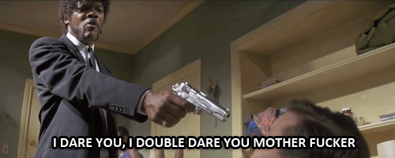
MAAR:

Slide 13
1. De minister neemt alle touwtjes in handen
Deze wet geeft de minister de macht om:
Zelf de begroting op te leggen voor de zorg, zonder akkoord van artsenvertegenwoordigers.
Zelf te bepalen hoeveel elke arts per prestatie mag krijgen.
De conventievoorwaarden eenzijdig aan te passen, ook als de meerderheid van de artsen het er niet mee eens is.
De artsen verliezen hun plaats aan de onderhandelingstafel. De expertise op het terrein wordt vervangen door een centraal opgelegd systeem.

Slide 14
2. Conventie wordt een fuik
Op papier blijft het zogezegd een vrije keuze om wel of niet toe te treden tot de conventie. Maar:
Als je niet toetreedt, kan de minister maximumtarieven opleggen, waardoor je geen vrijheid meer hebt in je honoraria.
Als je wel toetreedt, maar te weinig collega’s doen dat, verlies je het sociaal statuut.
Zelfs de indexering van honoraria wordt automatisch geschrapt als er geen akkoord is.
Onderhandelen wordt een schijnvertoning. Vrijheid van tarief en keuze verdwijnt stap voor stap

Slide 15
3. Eén keurslijf voor iedereen
De wet wil de zogenaamde partiële conventie (waarbij je op één plaats geconventioneerd bent en op een andere niet) afschaffen. Dat is nochtans cruciaal voor bv. universitaire artsen die én in het ziekenhuis én privé werken.
Zorg op maat verdwijnt. Alles moet in één strak stramien, zonder ruimte voor nuances of realiteit op het terrein

Slide 16
4. Premies worden gebruikt als chantage
Premies die bedoeld zijn om digitalisering of praktijkbeheer te ondersteunen, worden gekoppeld aan conventiestatus. Dus:
Géén conventie = géén premies (zelfs als je daar wél recht op hebt op inhoudelijke basis).
Zorg wordt bestraft om financiële redenen. Geen conventie betekent financieel afgestraft worden, ook als je topkwaliteit levert.

Slide 17
5. Minister kan supplementen eenzijdig beperken
De minister kan zowel in het ziekenhuis als ambulant supplementen vastleggen via Koninklijk Besluit, zonder overleg of wetgevend proces.
Honoraria worden zonder inspraak vastgelegd, met risico op niet-kostendekkende zorg.

Slide 18
6. RIZIV-nummer kan gemakkelijker ingetrokken worden
Er wordt een nieuwe mogelijkheid voorzien om je RIZIV-nummer te schrappen, ook om vage redenen "anders dan handhaving".
Een nieuw pressiemiddel. De dreiging om je job niet meer te mogen uitoefenen wordt groter.

Slide 19
Wat is de kern?
Deze kaderwet lijkt op een modernisering, maar in werkelijkheid creëert ze een strak keurslijf waarin de minister bepaalt:
  hoeveel je krijgt per prestatie,
  of je conventie kan weigeren zonder bestraft te worden,
  en zelfs of je je job mag blijven uitoefenen.
  Het overlegmodel wordt uitgehold, de artsen verliezen autonomie, en het budget wordt van bovenaf opgelegd.

Slide 20
Dit is géén herijking, dit is een machtsovername
We moeten streven naar eerlijke, werkbare hervormingen, niet naar een dictaatmodel waarbij de minister zonder overleg bepaalt hoe wij onze zorg mogen organiseren én vergoeden.
Laat het duidelijk zijn:
Zonder inspraak is er geen kwaliteit
Zonder correcte vergoeding is er geen toegankelijkheid
Zonder evenwicht is er geen toekomst voor onze zorg
Nomenclatuurhervorming en ziekenhuishervormingen dienen ongestoord voortgezet te worden

Slide 21
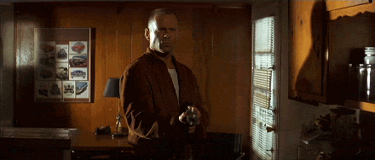
Medicomut en overleg organen: “kill them all”

Slide 22
Verzekeringscomité 23/06
De kaderwet van Frank VDB is er unaniem verworpen (door ziekenfondsen én artsen)
Unaniem verzet van de 4 medische raden van de universitaire ziekenhuizen tegen de kaderwet
Gezamelijk standpunt van alle zorgverstrekkers.
Totaal 105 pagina's commentaar/amendementen.
De artsensyndicaten zullen de staking van 7/7 verder voorbereiden

Slide 23
Document VC 23/06/2025
Het overlegmodel komt onder druk te staan door verregaande wijzigingen in de begrotingsprocedure.
We zijn bezorgd over de wijze waarop dergelijke hervormingen tot stand komen. In een sneltreinvaart worden zij uitgewerkt, zonder grondig voorafgaand debat en los van de bestaande overlegstructuren.
Wij pleiten ook voor coherente, samenhangende hervormingen, zowel inhoudelijk als qua timing.
We blijven overtuigd voorstander van het medebeheer van de gezondheidszorg door zorgverleners en ziekenfondsen
AADM – APB – BBOT- GIBBIS – UNESSA – VVT – AXXON – Wit-gele kruis – VVL – BVAS – Kartel – Vroedvrouwen – Vlaamse UZ

Slide 24

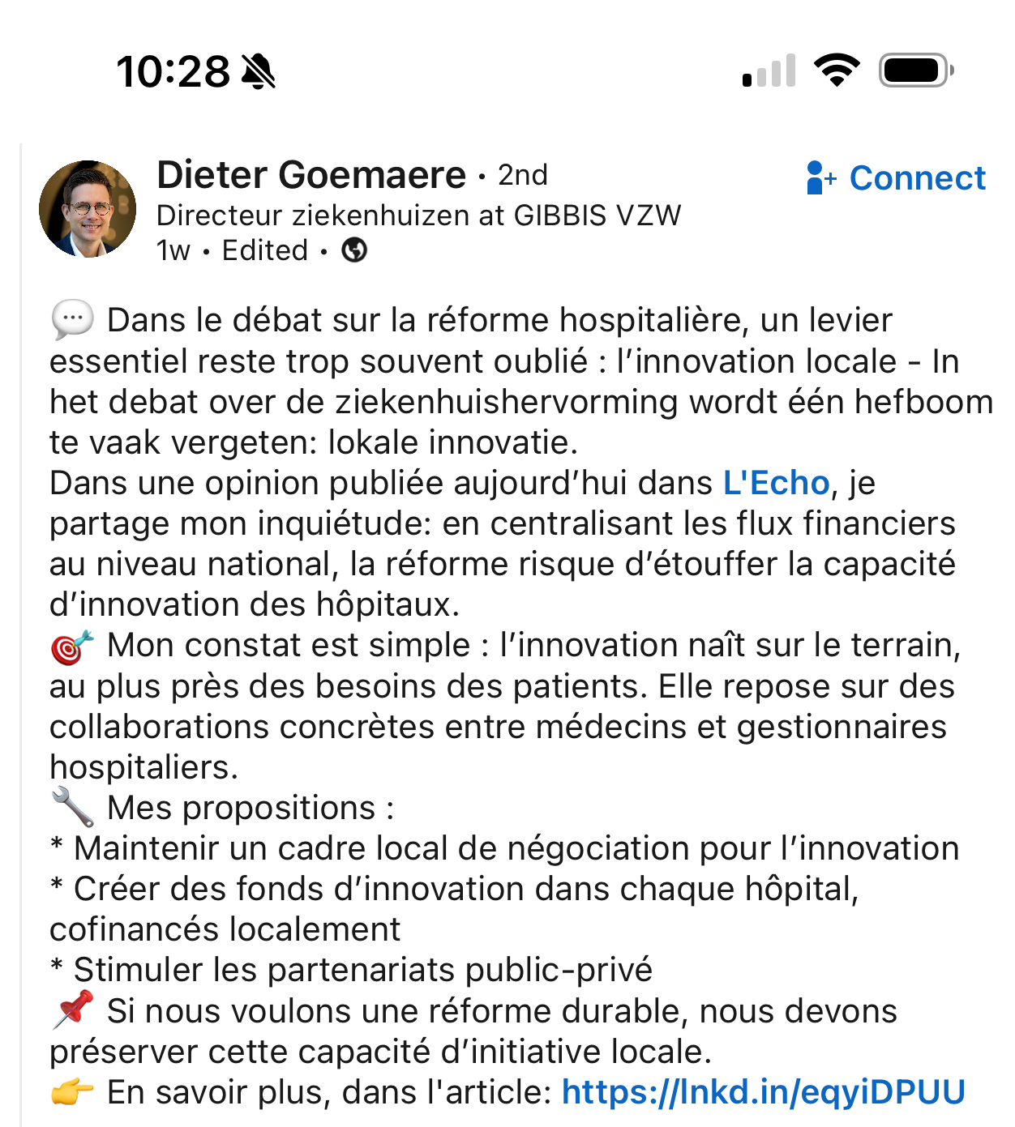
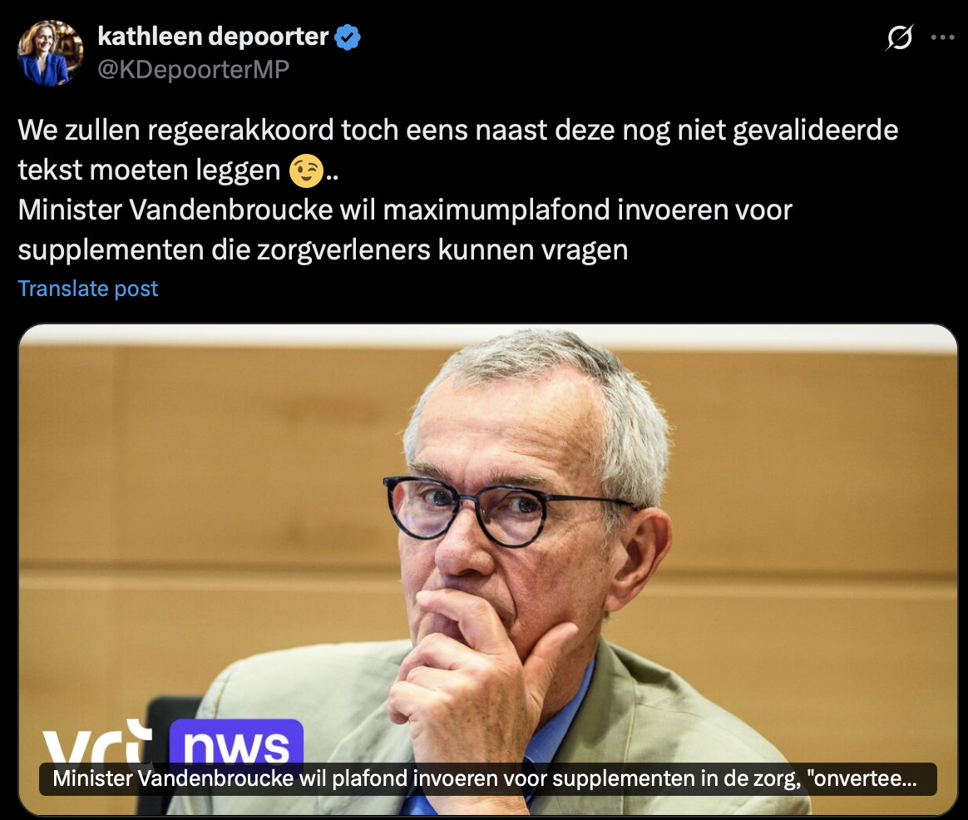

Politiek
Coalitie en oppositie in verzet tegen VDB
Vragen steun en duidelijke standpunten van de artsen
  Oa duidelijk signaal door te ”staken”
  Optie “werken zoals VDB het zou willen” maw drastische reductie van de beschikbaarheid
Unessa en Gibbis ook tegen
Icuro…
MR: "Wat er in het regeerakkoord van de Arizoneregering staat, komt niet overeen met de inhoud van uw voorontwerp. Dat is onaanvaardbaar! Net nu we de gezondheidsberoepen aantrekkelijker moeten maken, raken de beoefenaars van die beroepen ontmoedigd. We moeten de goede samenwerking met het medisch korps koste wat het kost herstellen en bureaucratische ontsporingen voorkomen
En séance plénière, le député MR Daniel Bacquelaine a interpellé le Ministre de la Santé sur ses projets préoccupants en matière de soins de santé

Slide 25


Slide 26
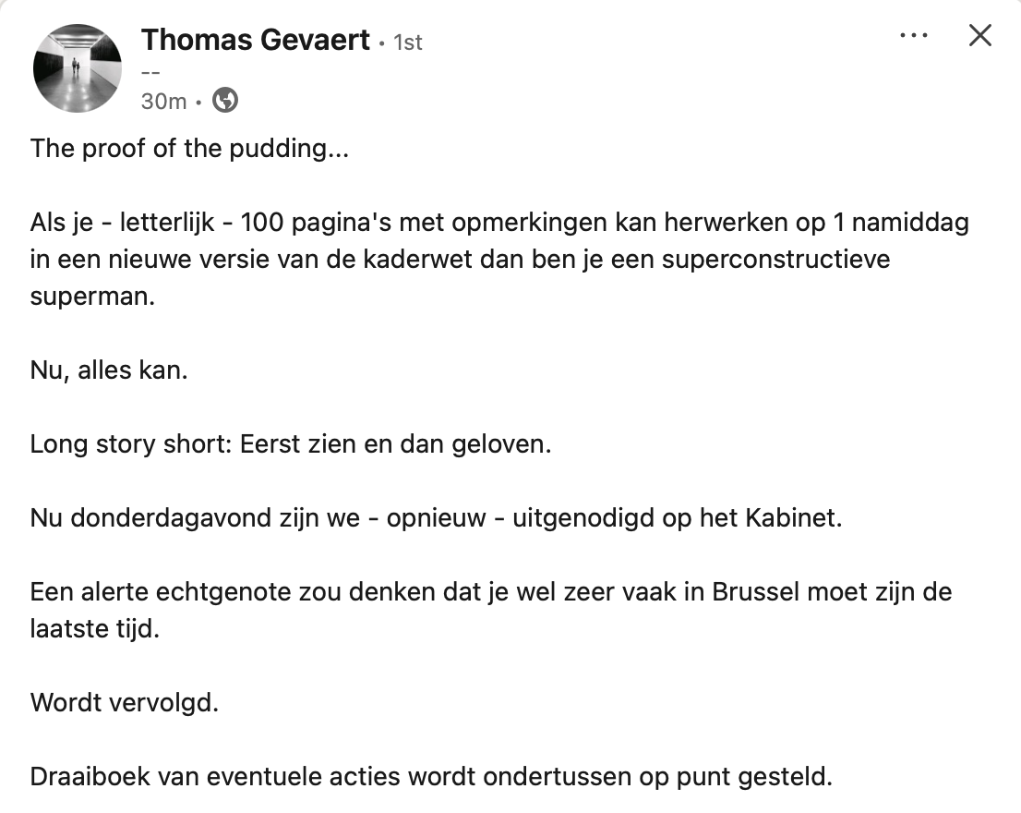
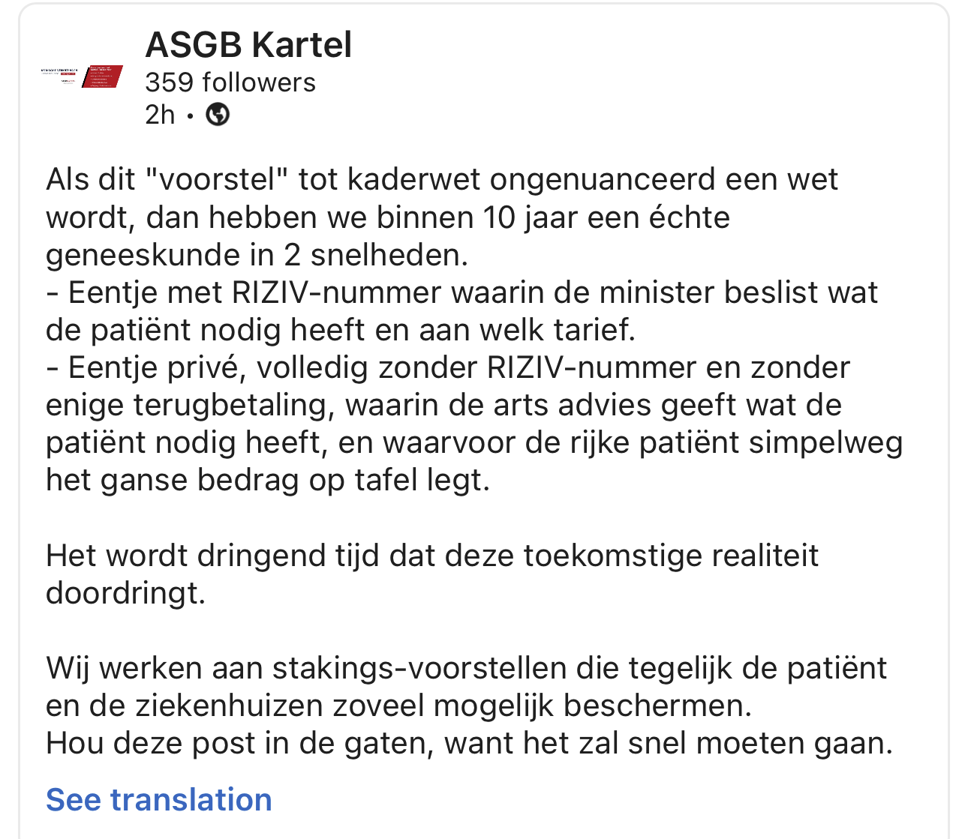
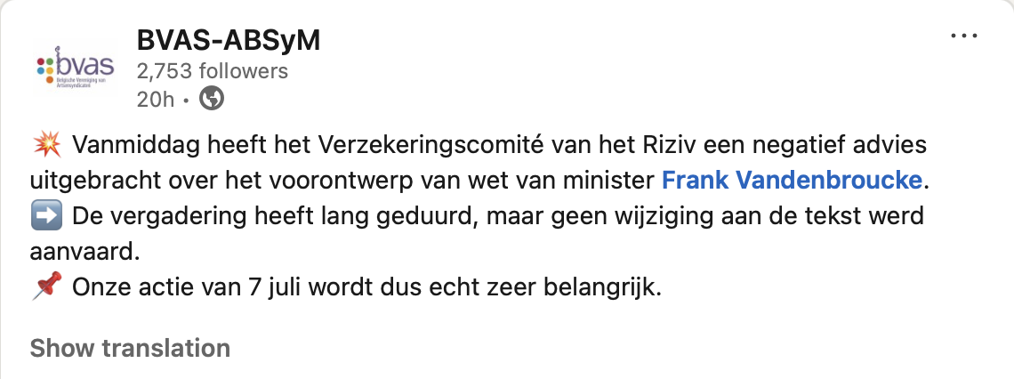

Slide 27
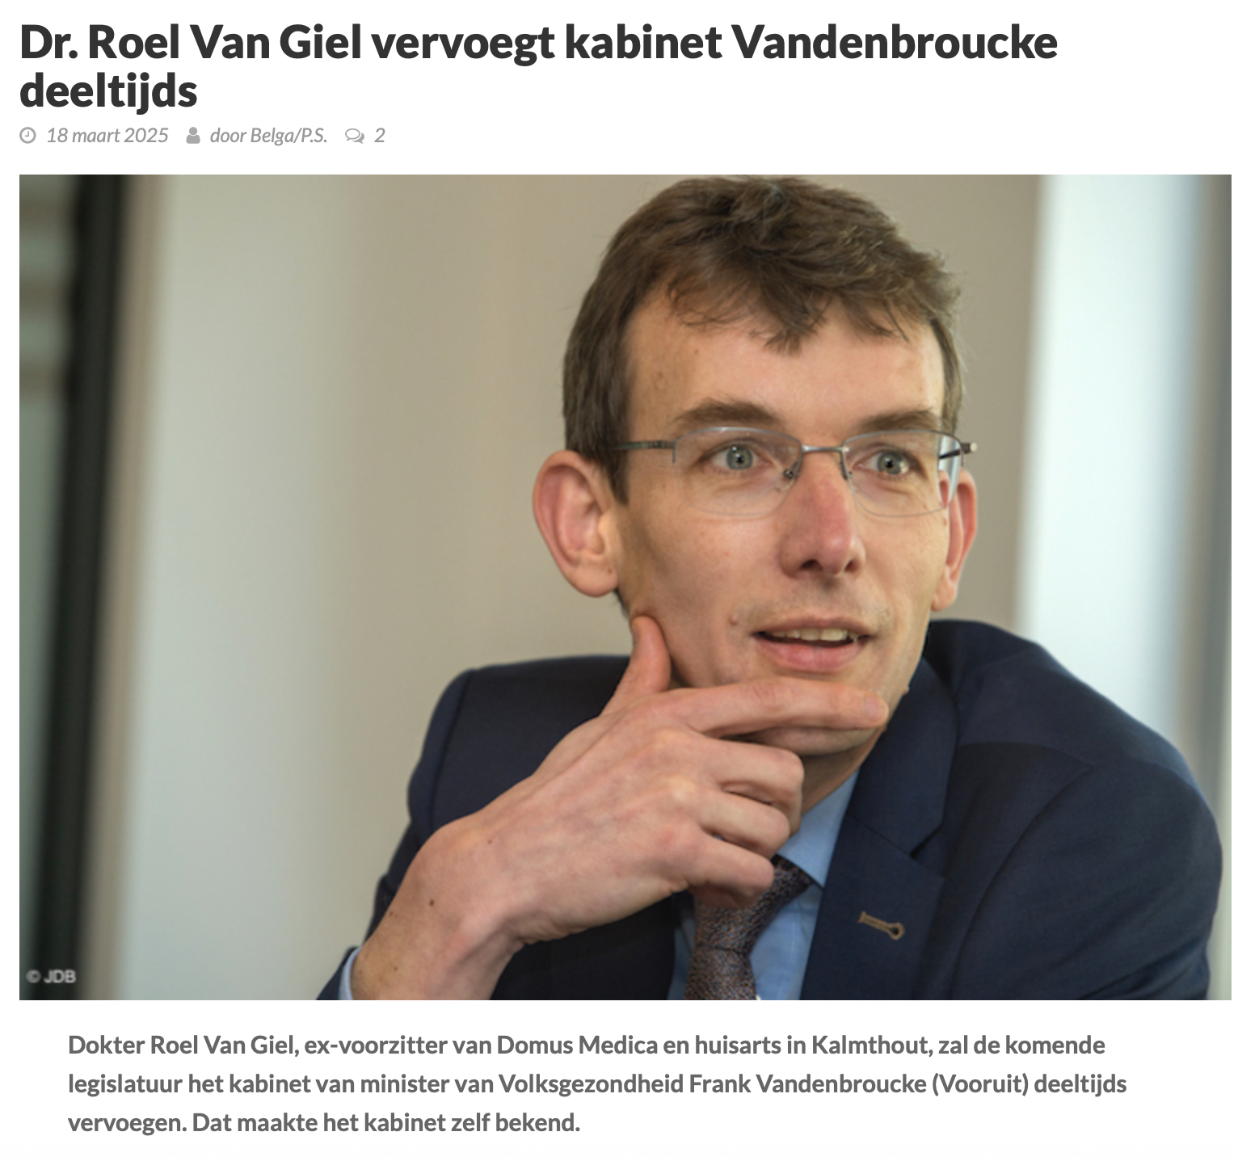

AADM? (Domus medica)

Slide 28
Besluit: waarom de kaderwet iedereen aangaat
Het overlegmodel komt onder druk te staan door verregaande wijzigingen in de begrotingsprocedure.
De wijze waarop dergelijke hervormingen tot stand komen: in een sneltreinvaart worden zij uitgewerkt, zonder grondig voorafgaand debat en los van de bestaande overlegstructuren.
Coherente, samenhangende hervormingen, zowel inhoudelijk als qua timing ontbreken volledig.
  Verschillende hervormingen zijn voorzien:
    nomenclatuur (vanaf 2028),
    de ziekenhuisfinanciering (nog verder te concretiseren),
    de organisatie en attractiviteit van de zorgberoepen (nog verder uit te werken).
Verlies van het medebeheer van de gezondheidszorg door zorgverleners en ziekenfondsen.
Potentieel resultaat kan twee snelheden zijn:
  met RIZIV-nummer waar de minister beslist wat de patiënt nodig heeft aan welk tarief,
  volledig privé zonder RIZIV-nummer en zonder enige terugbetaling waarvoor de rijke patiënt het ganse bedrag op tafel legt.

